Slide 1

Twitter Analysis
by Patrick Wyss and Joris Baiutti
https://github.com/jorisbaiutti/Projekt1TwitterAnalysis

Slide 2
Schedule
Walkthrough “Create Simple Analysis”
Lösung
Herausforderungen
Anforderungen (Interviews)
Vorgehen und Planung
Fazit
Fragen

Slide 3
Demonstration
Notes:
Beide
Patrick @Autowired noch erklähren

Slide 4
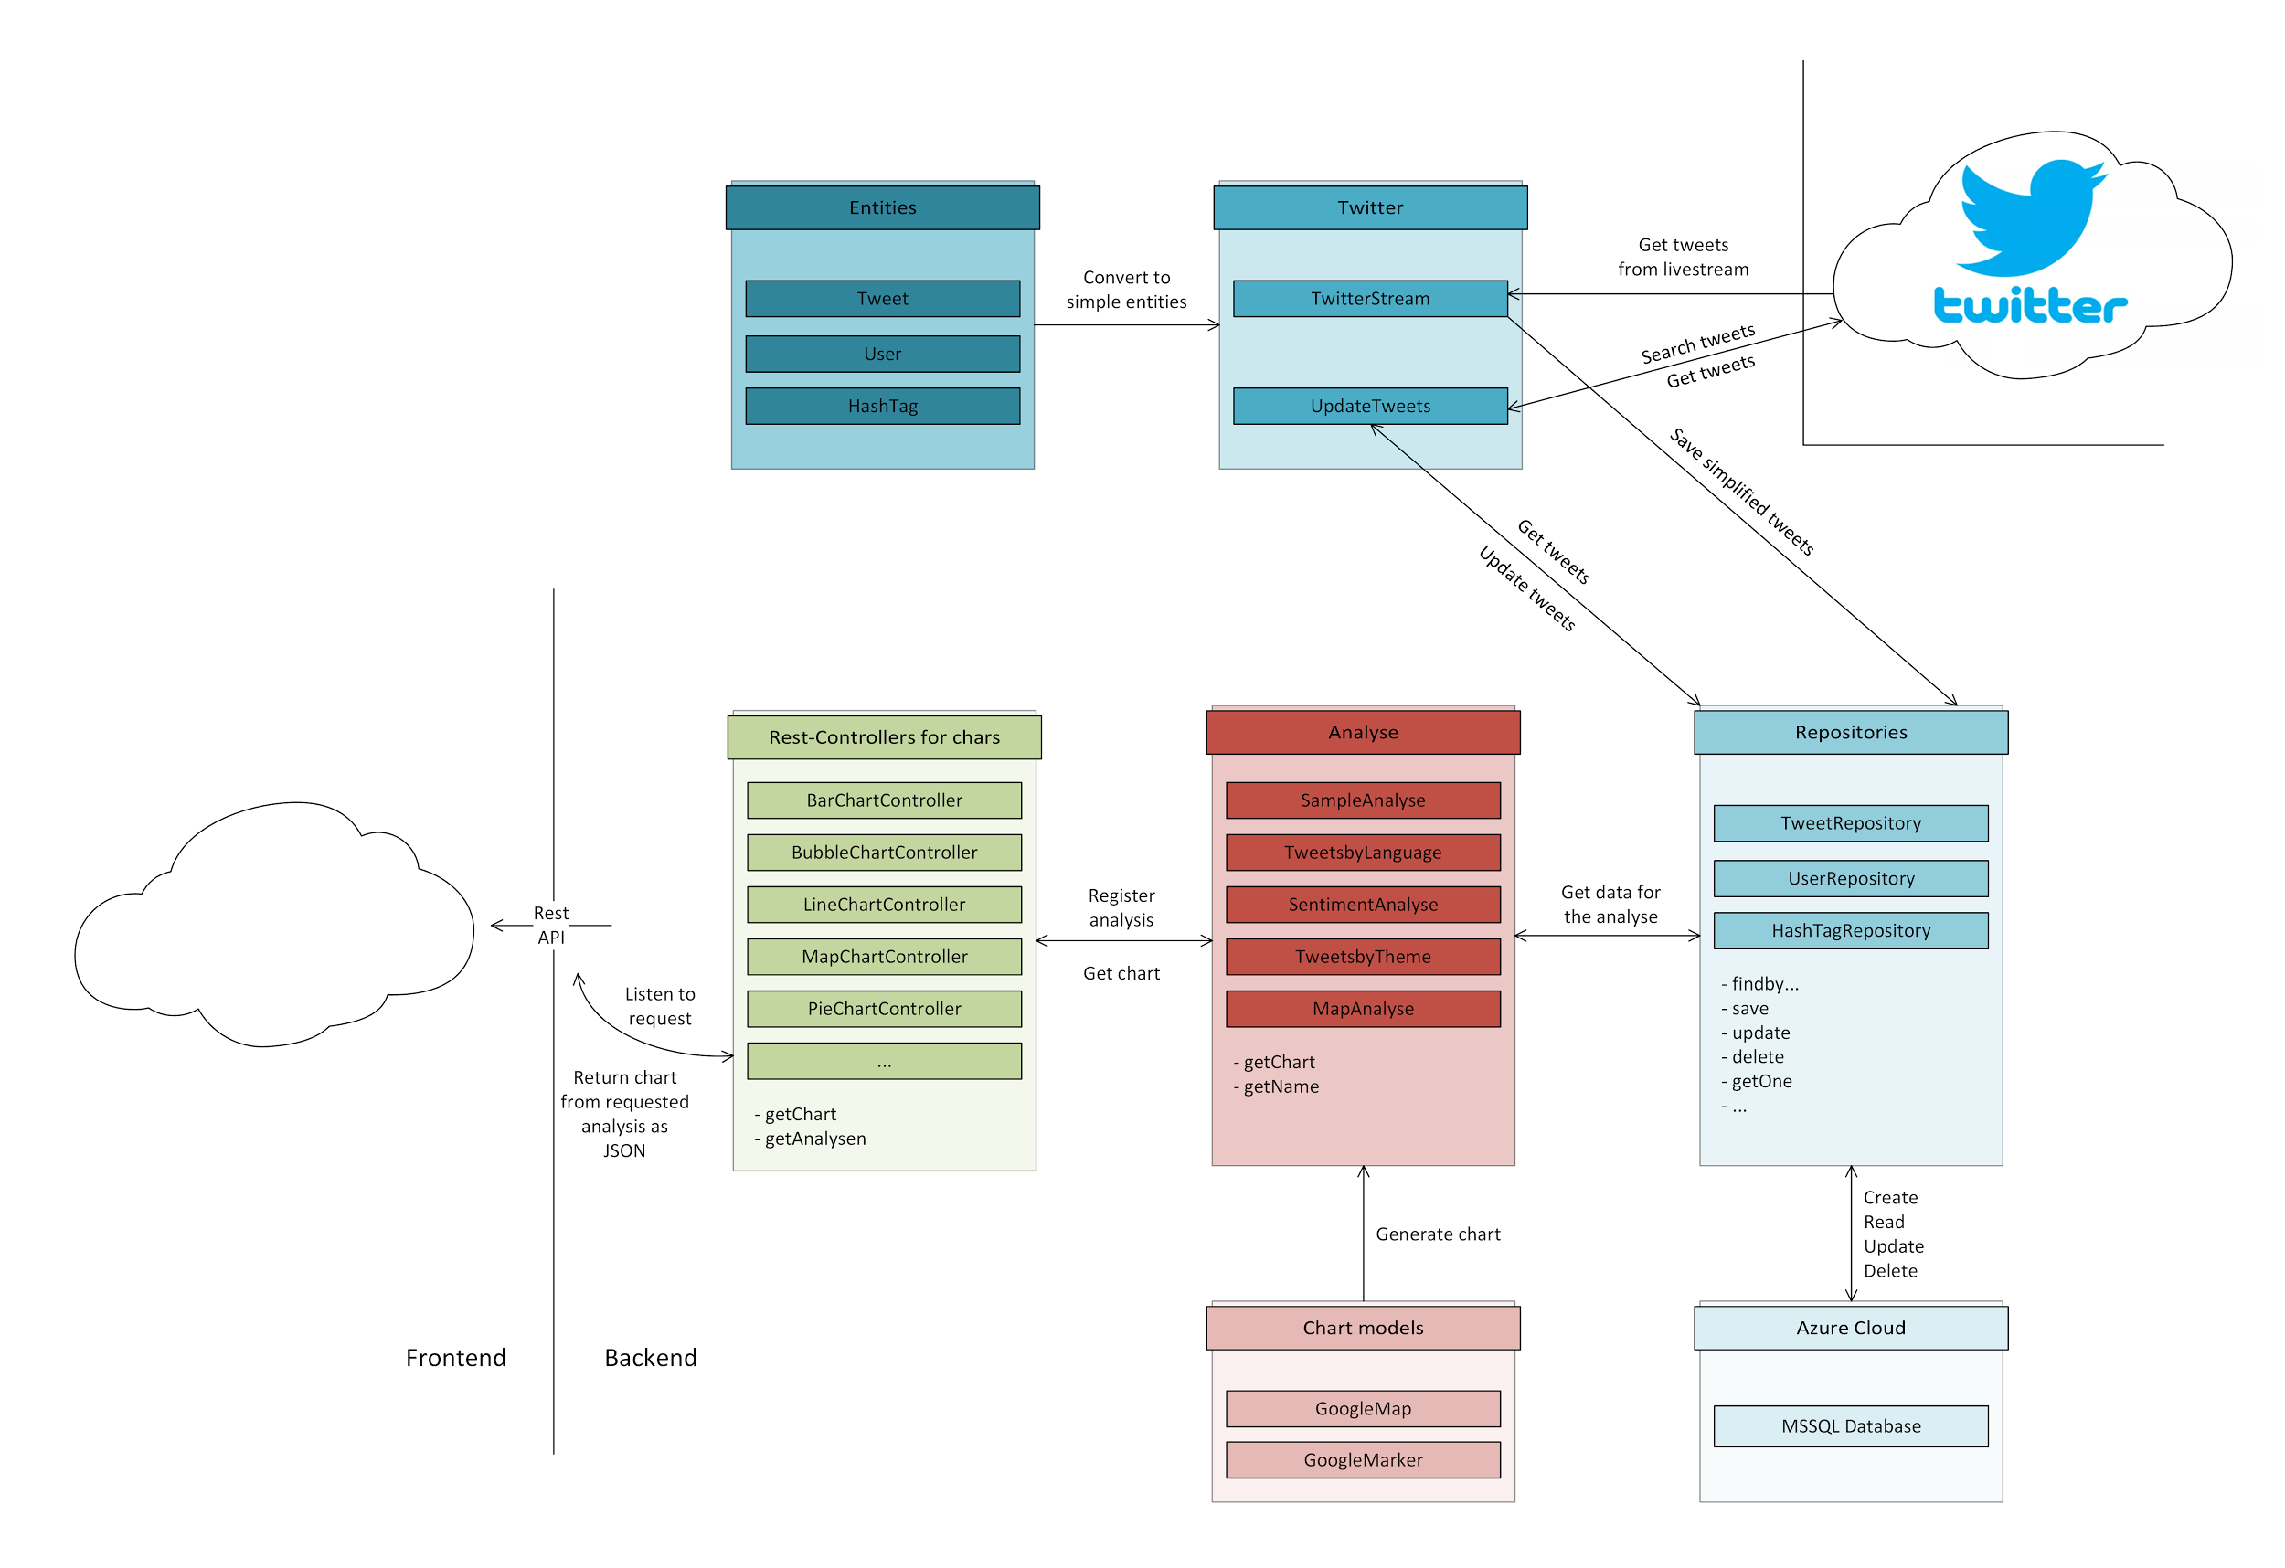
Lösung
Notes:
Patrick: Persistierung/Entities/Twitter4J/Repositories
Joris: RestControllers/Analysen/UpdateData

Slide 5
Frameworks, Libraries and Patterns
Backend: Java, Frontend: JavaScript
Frameworks | Libraries | Patterns
Spring Boot | Twitter4j | Observable
Emberjs | chartjs | MVC
 | JPA | Layer
 | OpenNLP
 | Swagger-UI
Notes:
Joris: Technologie Stack
Patrick: Patterns

Slide 6
Herausforderungen
Trennung Backend und Frontend
Hibernate JPA
Vorkenntnisse
Twitter Quota
Notes:
Patrick

Slide 7
Wichtigste Anforderungen aus Interviews
Simple Analysen (z.B. Most used Hashtags)
Geographische Analysen
Erweiterbar
Sentiment Analyse
Analysen mit Informationen aus der Vergangenheit
Dokumentation
Notes:
Joris
Testing

Slide 8
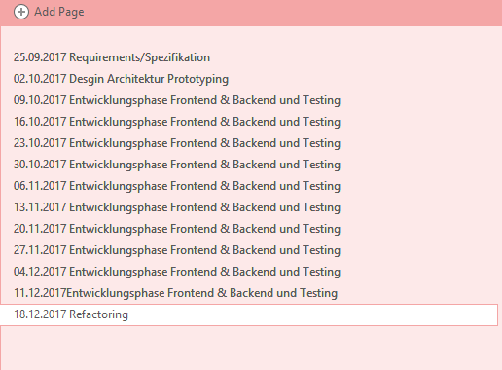
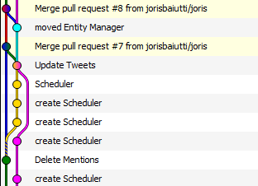
Vorgehen und Planung
Notes:
Patrick

Slide 9
Fazit
Positiv | Weniger Positiv
Lernkurve | Zusammenarbeit
Neue Technologien | Informationsfluss
Selbstständiges Arbeiten
SE Reuse
Notes:
Patrick
Joris

Slide 10
Fragen?

Slide 11
Grosses Dankeschön an
Jürgen Vogel
Anne-Careen Stoltze-Siebmann
Annett Laube

Slide 12
Links und Infos
@bfh_digital
https://www.societybyte.swiss/

